Slide 1
Kavkazské republiky
7. ročník
Mgr. Tomáš Horáček

Slide 2
Státy
Gruzie
Arménie
Ázerbájdžán

Slide 3
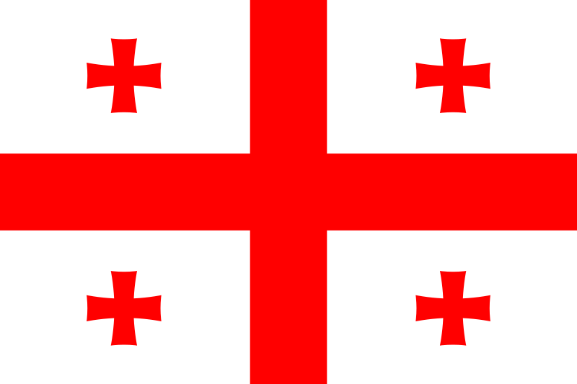
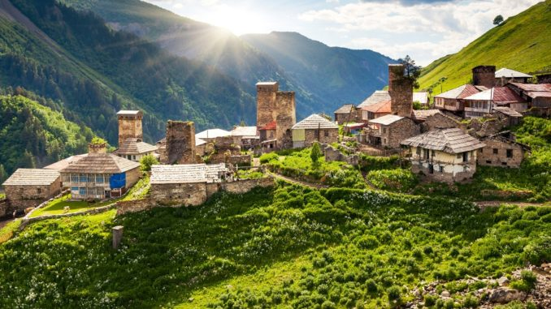
Gruzie
Oficiální název Sakartvelo
Rozloha: 69 700 km²
Počet obyvatel: 3 713 tis.
Hlavní město: Tbilisi
Měna: Gruzínské lari
Stát od prvopočátku ovlivňován Byzancii i arabskou kulturou.
Od 19. století součástí Ruska
Od roku 1920 krátká doba samostatnosti a následná okupace Rudou armádou
Od roku 1990 samostatná republika
Časté konflikty s Ruskem kvůli jižní Osetii
2008 intervence Ruska do Gruzie

Slide 4
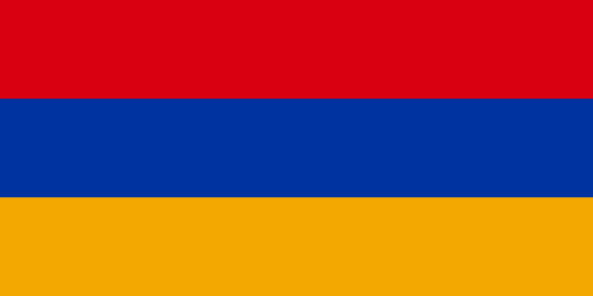
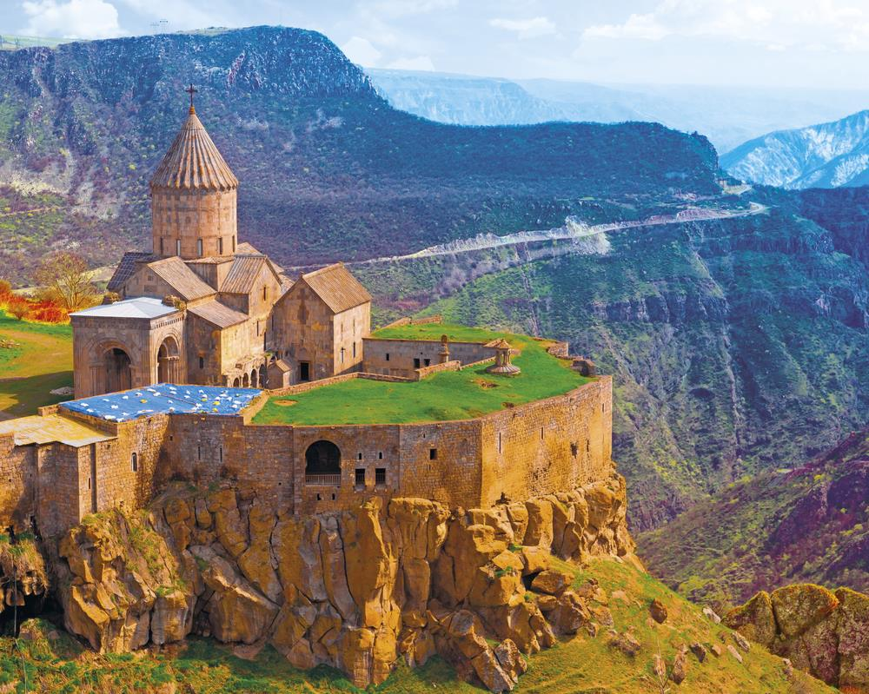
Arménie
Oficiální název Arménská republika
Rozloha: 29 800 km²
Počet obyvatel: 3 015 tis.
Hlavní město: Jerevan
Měna: Arménský dram
Jeden z nejstarších státních útvarů světa
Byl ovlivněn Byzancii
Od 16. stol. Pod nadvládou Osmanů
Během 1. sv. války Turci prováděli genocidu.
Do dnešních dob Turecko nepřiznalo toto působení na území Arménie

Slide 5
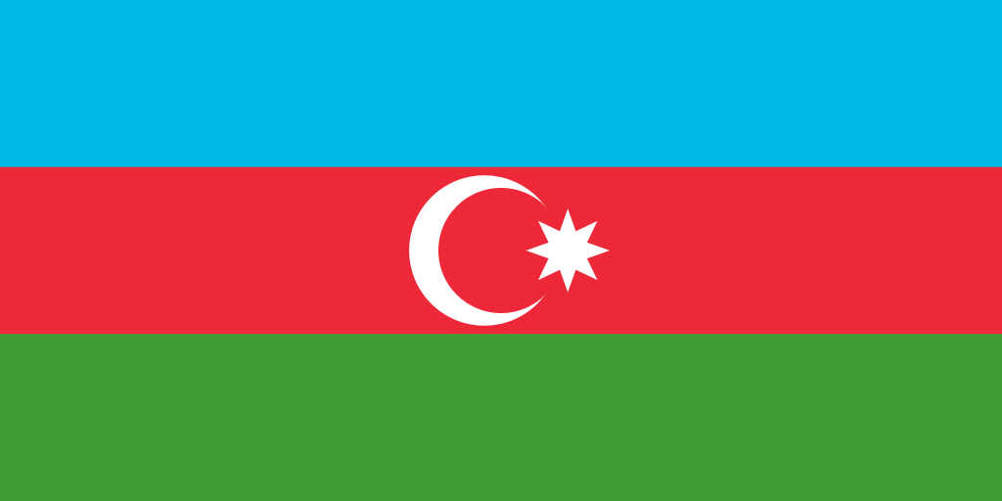
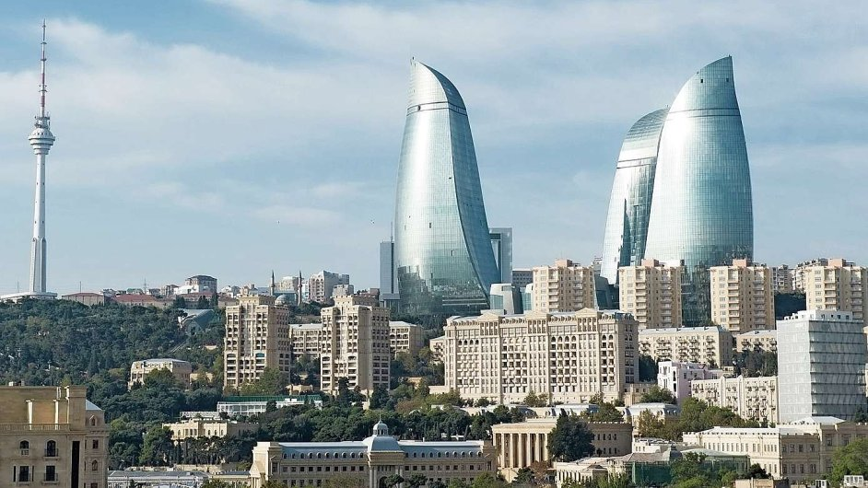
Ázerbájdžán
Oficiální název Ázerbájdžánská republika
Rozloha: 86 600 km²
Počet obyvatel: 9 961 tis.
Hlavní město: Baku
Měna: manat
Náboženství: islám
Celé území má podobnou historii jako ostatní zakavkazské republiky
V 7. stol. území obsadili Arabové, kteří násilně přeorientují celé obyvatelstvo na islám
Na konci 16. stol. se moci ujímají Turci
Během 20. stol. se země stává součástí Ruska a SSSR
Od získání nezávislosti dochází ke konfliktům s Arménií o Náhorní Karabach

Slide 6
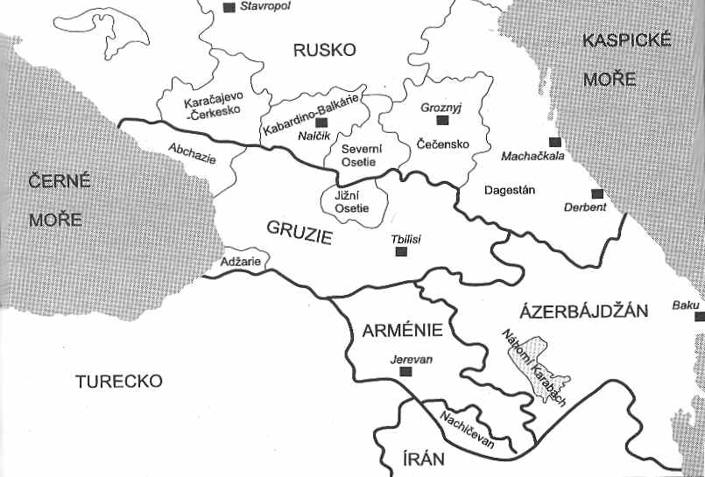
Slepá mapa

